Slide 1
OpenGL-basiertes Software Occlusion Culling zur Beschleunigung des 3D-Renderings großer Datenmengen und komplexer Szenen
Projekt-INF
Dominik Sellenthin Christian Stegmaier Gariharan Kanthasamy
Betreuer: Dr. Guido Reina
Michael Becher, M. Sc.

Slide 2
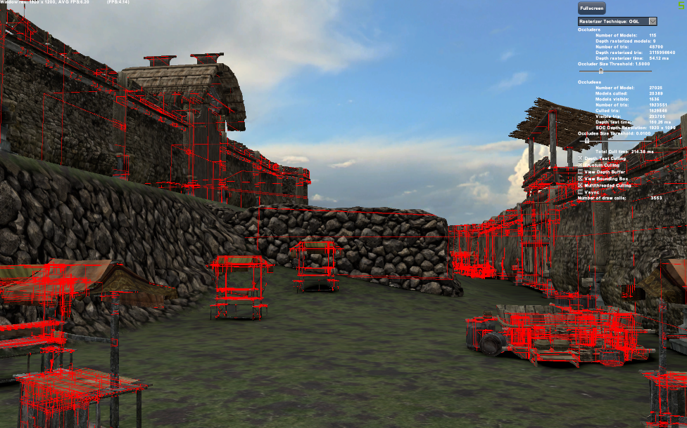
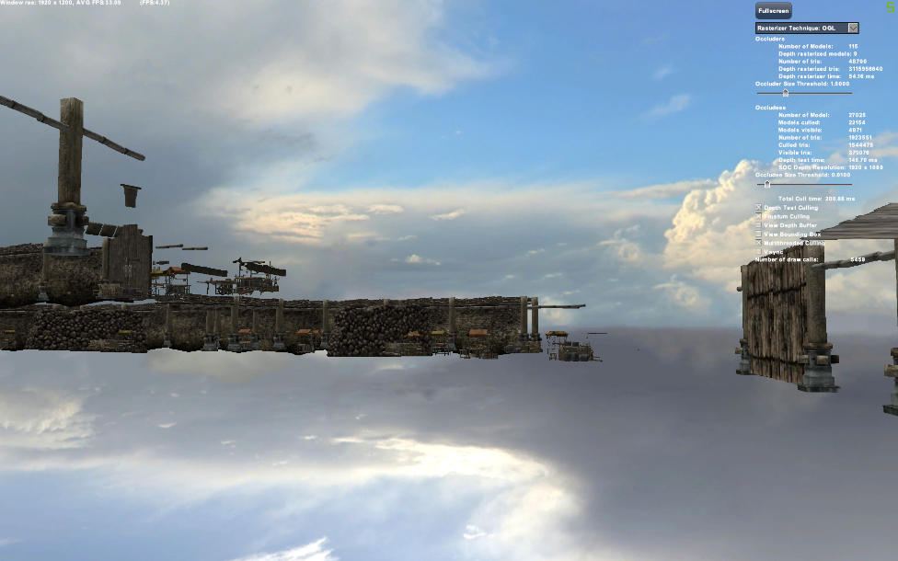
Motivation
Mehr dynamische Szenen
Potentielle Sichtbarkeitsmengen
schwierig zu verwenden
Finde Objekte, die nicht gerendert
werden sollen
Occlusion Culling
Ungenutzte CPU

Slide 3
Related Work
Intels Software Occlusion Culling Framework [2][5]
Scalar
SSE - Streaming SIMD Extension
AVX2 – Advanced Vector Extensions
Masked AVX2
Hierarchische Occlusion Map mit konservativen Occludern [6]
Re-scheduling von Query und Rendering [1]
Abwechseln zwischen Query und Objekt-Rendering
Keine CPU-Stalls, GPU-Starvation
Compute based triangle culling [7]
Deferred+ [7]
Notes:
8x4 tile mit reference layer (blau) und working layer (gelb)
Reference layer wird durch volles working layer ständig aktualisiert und genauer
Ist working layer voll → working layer = reference layer und working layer wird resettet
OcclusionQuery Paper in related work erwähnen?

Slide 4
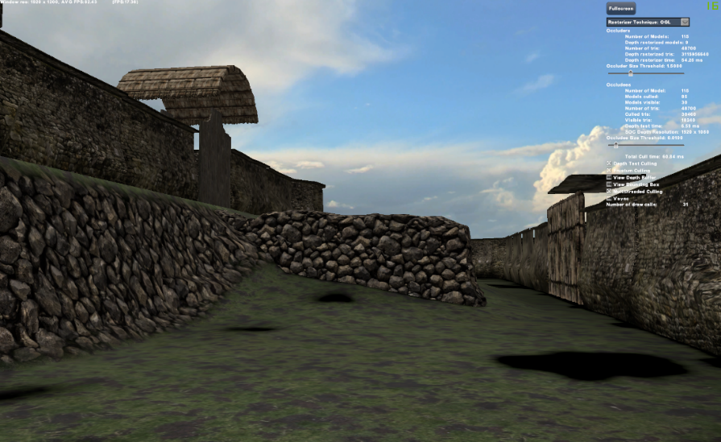
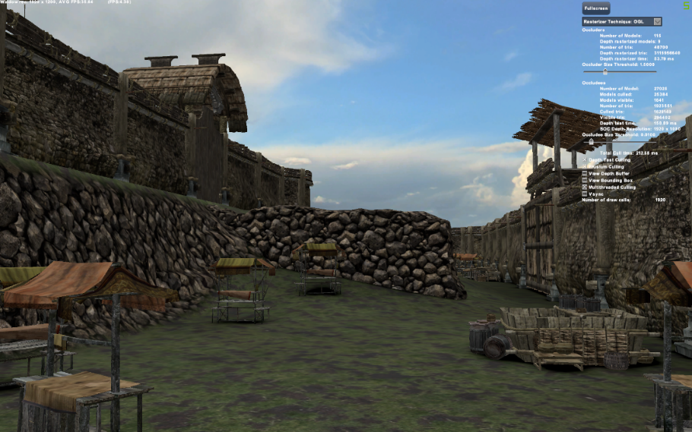
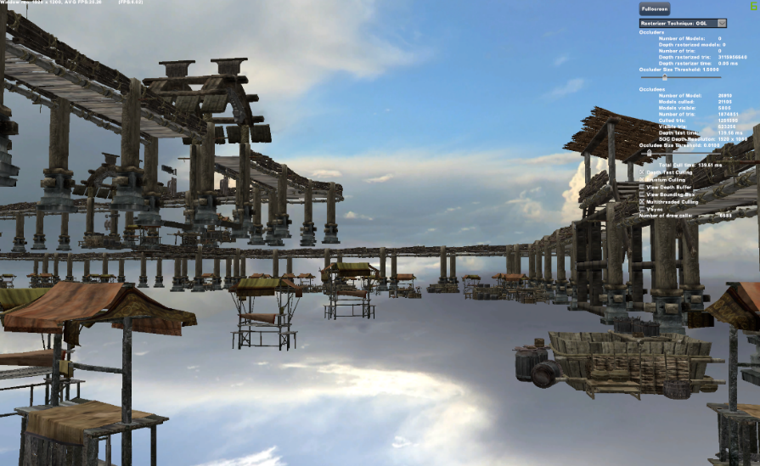
Occlusion Culling
Occluder, große Objekte
Occludees
Occludees (ohne Occluder), kleine Objekte

Slide 5
Occlusion Culling
Voraussetzung: Unterteilung Occluder/Occludee
|Occludee| >> |Occluder| (ca. 27000 vs. 100)
Ablauf:
Occluder:
Frustum Culling
Tiefenpuffer-Rasterisierung (Mesa3D Gallium LLVMpipe)
Occludee:
Frustum Culling
Occlusion Queries
Ergebnisweiterleitung an Renderroutine
Notes:
Mesa3D mit Gallium LLVMpipe für Rasterisierungen (Tiefenpuffer + Tiefentests) verwendet, das mit der OpenGL API arbeitet

Slide 6

Occlusion Culling
Voraussetzung: Unterteilung Occluder/Occludee
Ablauf:
Occluder:
Frustum Culling
Tiefenpuffer-Rasterisierung
Occludee:
Frustum Culling
Occlusion Queries
Ergebnisweiterleitung
an Renderroutine

Slide 7
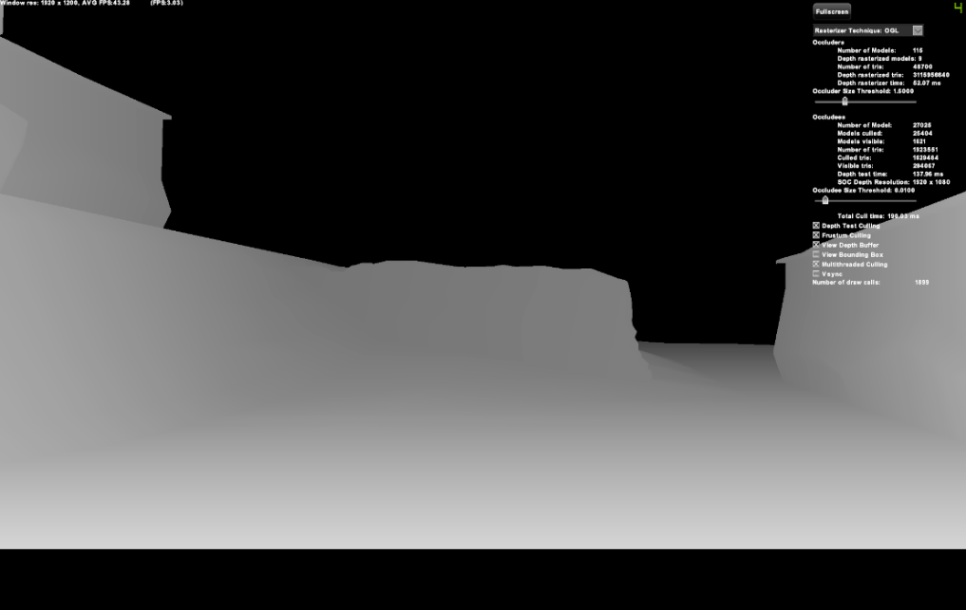
Occlusion Culling
Voraussetzung: Unterteilung Occluder/Occludee
Ablauf:
Occluder:
Frustum Culling
Tiefenpuffer-Rasterisierung
Occludee:
Frustum Culling
Occlusion Queries
Ergebnisweiterleitung
an Renderroutine

Slide 8

Occlusion Culling
Voraussetzung: Unterteilung Occluder/Occludee
Ablauf:
Occluder:
Frustum Culling
Tiefenpuffer-Rasterisierung
Occludee:
Frustum Culling
Occlusion Queries
Ergebnisweiterleitung
an Renderroutine

Slide 9
Occlusion Culling
Voraussetzung: Unterteilung Occluder/Occludee
Ablauf:
Occluder:
Frustum Culling
Tiefenpuffer-Rasterisierung
Occludee (inkl. Occluder):
Frustum Culling
Occlusion Queries
Ergebnisweiterleitung
an Renderroutine
Notes:
Parallele Ausführung von Occlusion Queries!!
Occlusion mit if(|fragments|>0) true oder if(|fragments| == x) true

Slide 10
Occlusion Queries
Pro Occludee eine Occlusion Query (glQuery)
Ablauf:
Starte alle Queries (glBeginQuery, glDrawArrays, glEndQuery)
Warte auf Ergebnis (GL_QUERY_RESULT_AVAILABLE)
Warte auf letzte gestartete Query
Wartezeiten!
Hole Ergebnisse aller Queries
Notes:
Occlusion mit if(|fragments|>0) true oder if(|fragments| == x) true
Alle Tiefentests mit AABB
Erwähne, wenn letzte Occlusion Query fertig ist, sind alle davor fertig

Slide 11


Occlusion Culling
Voraussetzung: Unterteilung Occluder/Occludee
Ablauf:
Occluder:
Frustum Culling
Tiefenpuffer-Rasterisierung
Occludee:
Frustum Culling
Occlusion Queries
Ergebnisweiterleitung
an Renderroutine

Slide 12
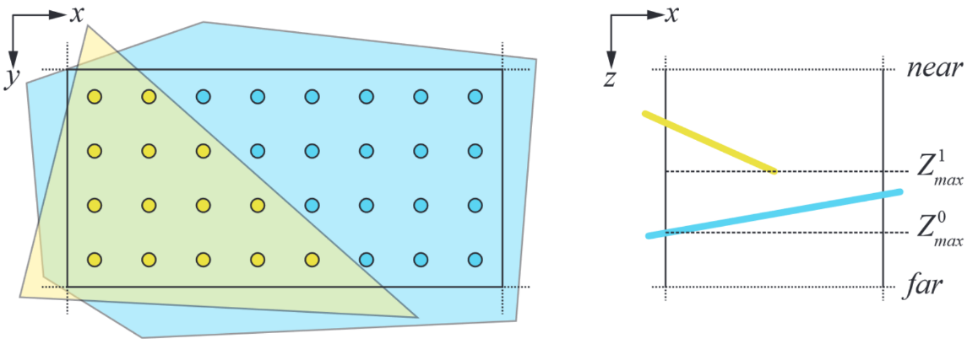
Masked AVX2 Occlusion Culling
Arbeitet mit abgewandeltem hierarchischem Z-Buffer (HiZ)
Arbeitsebene und Referenzebene
Explizit für CPU optimiert
8 SIMD-lanes formen 32x8 Kachel
SIMD-lane als 8x4 Kachel
Versus generischer Software-Treiber (Mesa3D)
Masked Software Occlusion Culling [1]
Notes:
8x4 tile mit reference layer (blau) und working layer (gelb)
Reference layer wird durch volles working layer ständig aktualisiert und genauer
Ist working layer voll → working layer = reference layer und working layer wird resettet

Slide 13
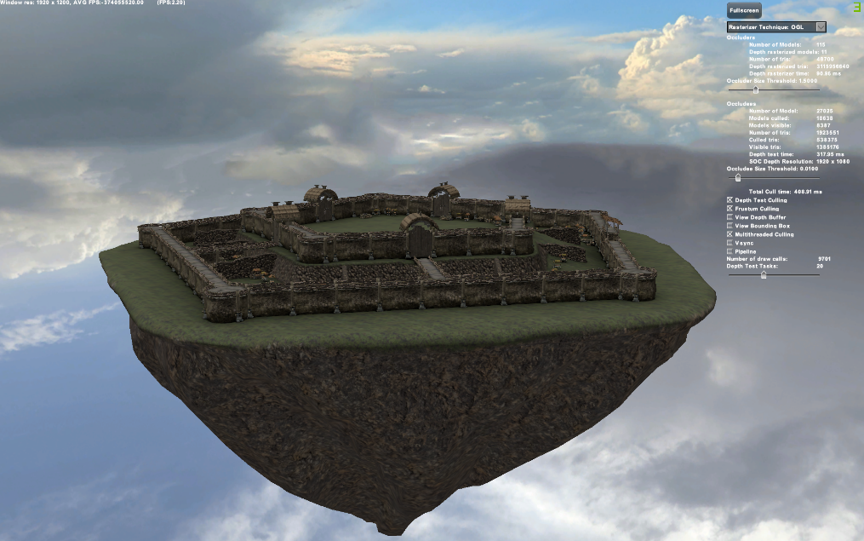
Ergebnisse: SOC-Framework
Zur Messung aller Ergebnisse dient das Intel SOC-Framework
Testszene:
115 Occluder => ~48.700 Dreiecke
27.025 Occludees => ~1.923.000 Dreiecke
Tiefenpuffer Auflösung: 1920x1080
Kamerafahrt über 100 Frames

Slide 14
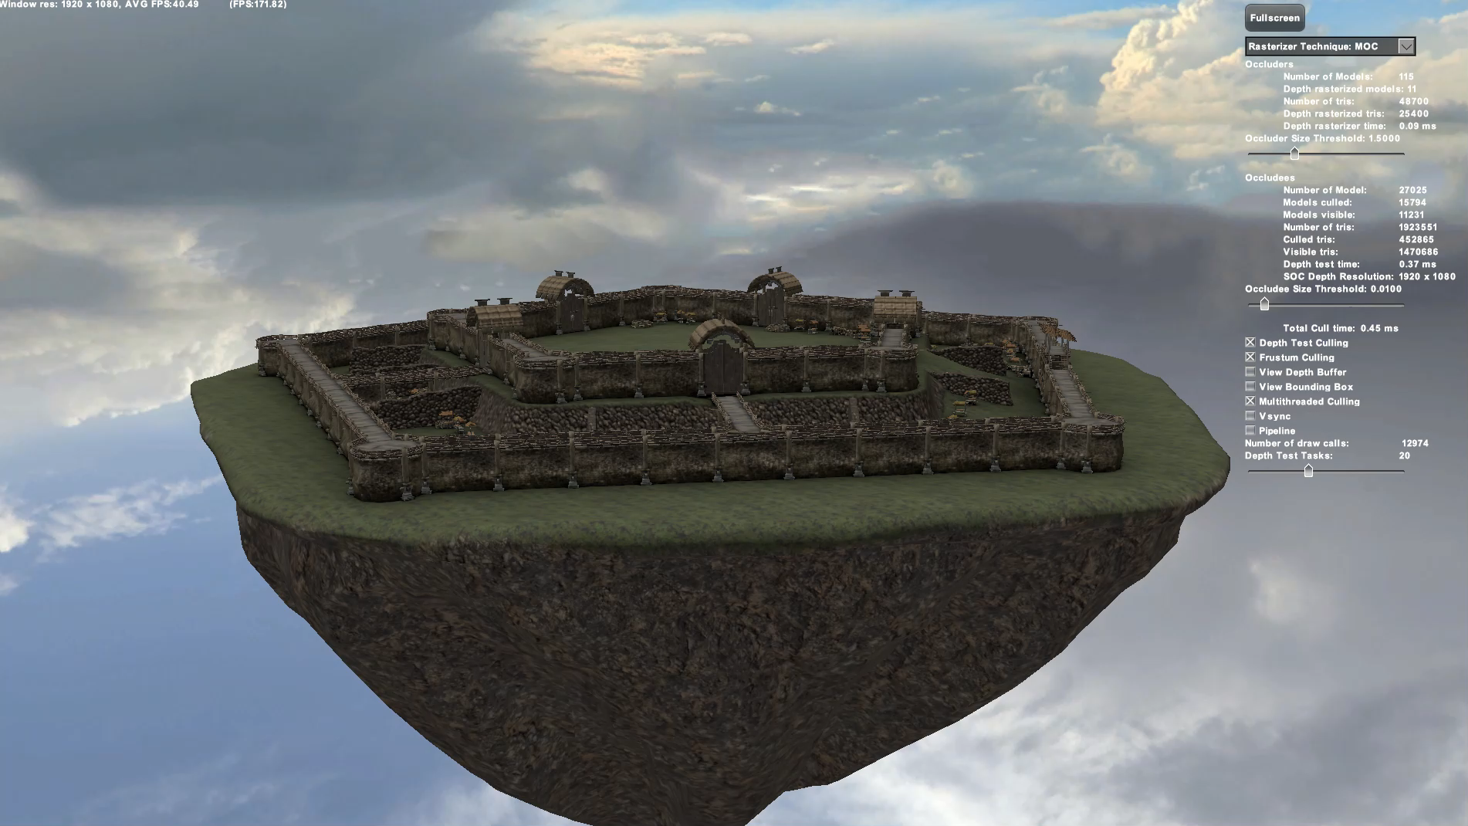
Ergebnisse: Kamerafahrt

Slide 15
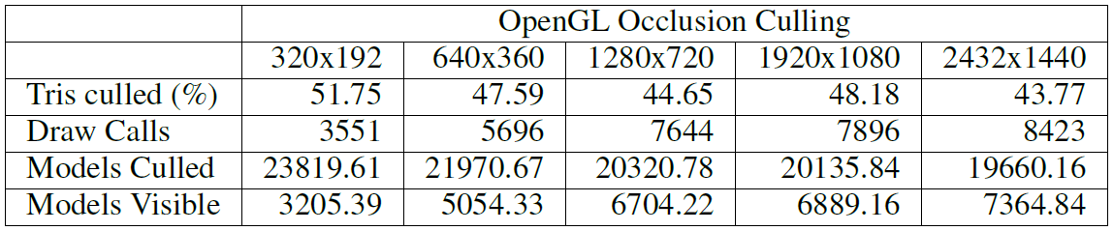
Ergebnisse: Qualität + unterschiedliche TB Auflösung

Slide 16
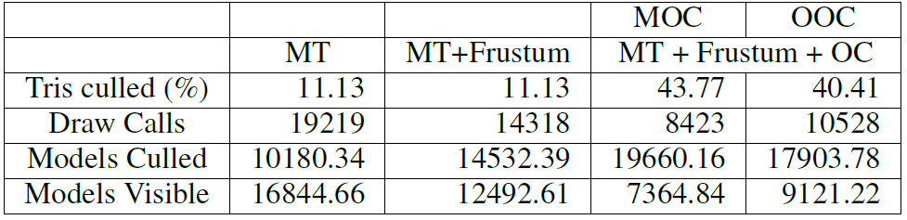
Ergebnisse: Qualität MOC vs. OOC

Slide 17
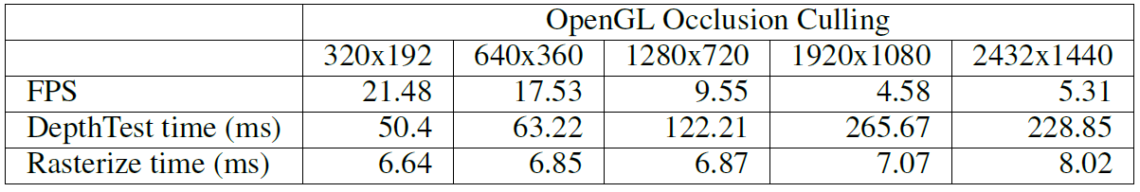
Ergebnisse: Performance + unterschiedliche TB Auflösung

Slide 18
Probleme mit Occlusion Queries
Queries brauchen lange
Ansatz: Doppelte Anzahl Queries
Einmal für aktuellen Frame
Einmal für vorherigen Frame
Hole Ergebnisse vorheriger Frames
ohne zu warten
keine Warteroutine
keine Wartezeiten
„Hoffen“, dass Ergebnisse da sind

Slide 19
Fazit
Mesa 3D ermöglicht eine zur GPU parallele OC Methode auf der CPU
Qualität von OOC ist gut
Performance ist sehr schlecht
Hauptgrund: Occlusion Queries
Keine Performanceverbesserung durch doppeltes Set
Mesa-Implementierung nebenläufig?
Geringe CPU-Auslastung

Slide 20
Future Work
Anderer Mesa3D Treiber (OpenSWR)
Hierarchischer Tiefenpuffer
Pre-processing mit geringer Auflösung
Zweiter Durchlauf mit voller Auflösung
Occludee-Pakete

Slide 21
Future Work: Occludee Pakete
Bisher: Je Objekt eine Occlusion Query
schlechte Performance
Ansatz: Eine Occlusion Query für mehrere Objekte
Anzahl der Queries wird verringert
Ist ein Occludee sichtbar,
wird ganzes Paket gerendert
Sinnvolle Pakete wichtig
Möglichst geringe bounding sphere

Slide 22
Fragen?

Slide 23
Literatur
[1] Bittner, J., Wimmer, M., Piringer, H., & Purgathofer, W. (2004, September). Coherent hierarchical culling: Hardware occlusion queries made useful. In Computer Graphics Forum (Vol. 23, No. 3, pp. 615-624). Oxford, UK and Boston, USA: Blackwell Publishing, Inc.
[2] C. Chandrasekaran, D. Mcnabb, K. Kiefer, M. Fauconneau, and F. Giesen. Software occlusion culling. https://software.intel.com/en-us/articles/software-occlusion-culling, 2013-2016.
[3] D. Cohen-Or, Y. L. Chrysanthou, C. T. Silva, and F. Durand. A survey of visibility for walkthrough applications. IEEE Transactions on Visualization and Computer Graphics, 9(3):412–431, 2003.
[4] N. Greene, M. Kass, and G. Miller. Hierarchical z-buffer visibility. In Proceedings of the 20th annual conference on Computer graphics and interactive techniques, pages 231–238. ACM, 1993.
[5] J. Hasselgren, M. Andersson, and T. Akenine-Möller. Masked Software Occlusion Culling. In U. Assarsson and W. Hunt, editors, Eurographics/ACM SIGGRAPH Symposium on High Performance Graphics. The Eurographics Association, 2016.
[6] Leone, M. N., Barbagallo, L. R., Banquiero, M. M., Agromayor, D., & Bursztyn, A. P. (2012). Implementing software occlusion culling for real-time applications. In XVIII Congreso Argentino de Ciencias de la Computación.
[7] Engel, W. (2017). GPU Zen: Advanced Rendering Techniques. Bowker Identifier Services.
Notes:
Referenzen für Bilder?

